Slide 1
Lezione introduttiva al Corso di CHIMICA ANALITICA:
Ruolo della Chimica Analitica NELLE ANALISI DEGLI ALIMENTI
Prof. Michele Del Carlo
a.a. 2026-2027

Slide 2
Programma d'esame
UNITÀ DIDATTICA 1: Il procedimento analitico
Introduzione all'analisi chimica, il procedimento analitico, campi di applicazione. L'errore casuale, l'errore sistematico, accuratezza, precisione, deviazione standard, espressione del dato analitico in termini di accuratezza e precisione, cifre significative, metodi di confronto del dato analitico, carte di controllo, limite di confidenza, test di significatività, scarto di un risultato, metodi per il calcolo della concentrazione: la curva di calibrazione, l'aggiunta standard, metodo dello standard interno.
UNITÀ DIDATTICA 2: Analisi volumetrica
Principi dell'analisi volumetrica, soluzioni standard e curve di titolazione, esempi di titolazioni acido-base, titolazioni redox e complessometriche, calcoli per la determinazione della curva di titolazione, determinazione del punto di equivalenza, applicazioni nel settore alimentare.
UNITÀ DIDATTICA 3: Spettroscopia
Spettroscopie di emissione e di assorbimento, assorbanza e trasmittanza, spettrofotometria UV/visibile, transizioni elettroniche, legge di Beer, applicazioni della spettrofotometria UV/visibile, lo spettrofotometro, sorgenti di radiazioni, reticoli e monocromatori, filtri, rivelatori, strumenti a singolo e doppio raggio, l'errore spettrofotometrico. Spettrofotometria IR, transizioni roto-vibrazionali, sorgenti, cuvette e rivelatori IR, applicazioni della spettrofotometria IR nel campo della viticoltura ed enologia. Spettroscopia di fluorescenza molecolare, il fenomeno della fluorescenza, caratteristiche analitiche della fluorescenza, lo spettrofluorimetro, applicazioni nel campo delle tecnologie alimentari. Spettroscopia atomica: atomizzazione, spettri a righe, assorbimento ed emissione atomica.

Slide 3
Programma d'esame (segue)
UNITÀ DIDATTICA 4: Potenziometria
Titolazioni potenziometriche, potenziometria diretta, elettrodi potenziometrici, elettrodi di riferimento, elettrodi selettivi per ioni (ISE), classificazione, caratteristiche analitiche e principali applicazioni. Determinazione del pH: teoria dell'elettrodo indicatore a vetro, elettrodi a pH combinati, misura del pH, procedura di calibrazione, fonti di errore. Le tecniche voltammetriche: processi faradici, legge di Faraday, elettrodo di lavoro.
UNITÀ DIDATTICA 5: Cromatografia
Introduzione ai metodi cromatografici e teoria delle separazioni (efficienza, risoluzione, equazione di van Deemter), cromatografia liquida, cromatografia liquida ad alta prestazione (HPLC), cromatografia a scambio ionico, a esclusione molecolare e di affinità, gas-cromatografia, cromatografia su strato sottile (TLC).
LE CINQUE ESERCITAZIONI DI LABORATORIO (una per unità didattica)
Esercitazione 1 (UD 1) — Utilizzo della vetreria, della bilancia tecnica e analitica; preparazione di soluzioni standard e costruzione di una curva di calibrazione.
Esercitazione 2 (UD 2) — Esecuzione di una titolazione acido-base con individuazione del punto di equivalenza ed elaborazione del dato sperimentale.
Esercitazione 3 (UD 3) — Determinazione del ferro per via spettrofotometrica con costruzione della curva di calibrazione e quantificazione su campione incognito.
Esercitazione 4 (UD 4) — Calibrazione del pHmetro mediante soluzioni tampone e misura del pH su campioni reali.
Esercitazione 5 (UD 5) — Separazione di picchi cromatografici coeluiti: ottimizzazione delle condizioni operative e valutazione critica della risoluzione.
Ogni esercitazione è preceduta da una lezione di preparazione sul protocollo operativo e sull'uso del foglio di calcolo. Date e orari sono comunicati a lezione.

Slide 4
Come si supera l'esame
Due prove in itinere (facoltative, a risposta multipla)
La prima sulle UD 1 e 2, la seconda sulle UD 3 e 4. Non sono obbligatorie e sono aperte a tutti; superarle esonera dalla discussione delle parti corrispondenti all'orale. Le date sono comunicate durante il corso.
Prova orale finale
Per chi non ha sostenuto o non ha superato le prove in itinere l'orale verte sull'intero programma. Per chi ha superato entrambe le prove l'orale verte solo sull'UD 5 (Cromatografia) e sull'attività di laboratorio. L'orale verifica anche le abilità comunicative e l'autonomia di giudizio nella scelta della tecnica.
Valutazione delle esercitazioni
Le competenze di laboratorio sono parte integrante del voto: si accertano con brevi schede/relazioni (con uso del foglio di calcolo) e con domande mirate all'orale. Voto in trentesimi; non sono previste prove di recupero.
Materiale di studio
Skoog, West, Holler, Crouch — Chimica Analitica. Una introduzione (EdiSES, ultima edizione disponibile): il manuale di riferimento.
Dispense delle lezioni, una per ciascuna unità didattica.
Portale dello studente: sintesi teoriche, simulatori di laboratorio virtuale e domande di autovalutazione per ogni unità.

Slide 5
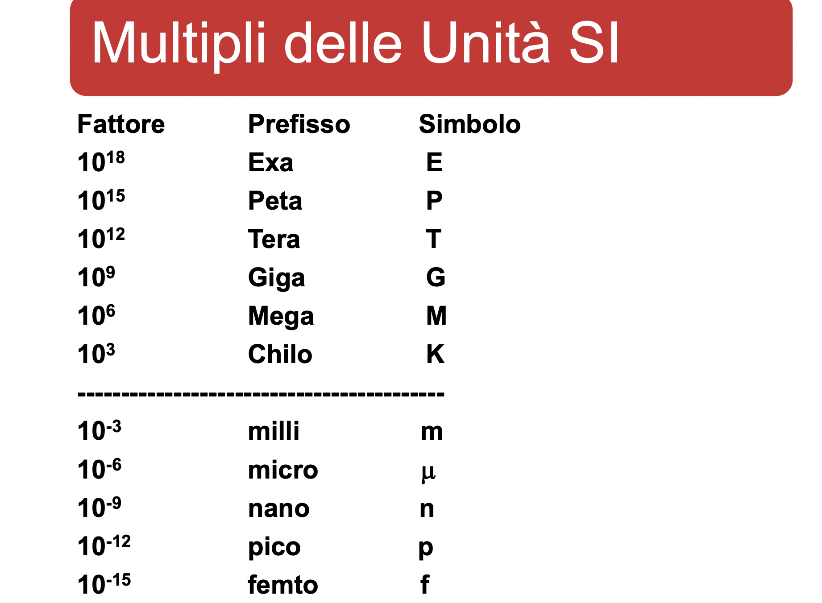

Slide 6
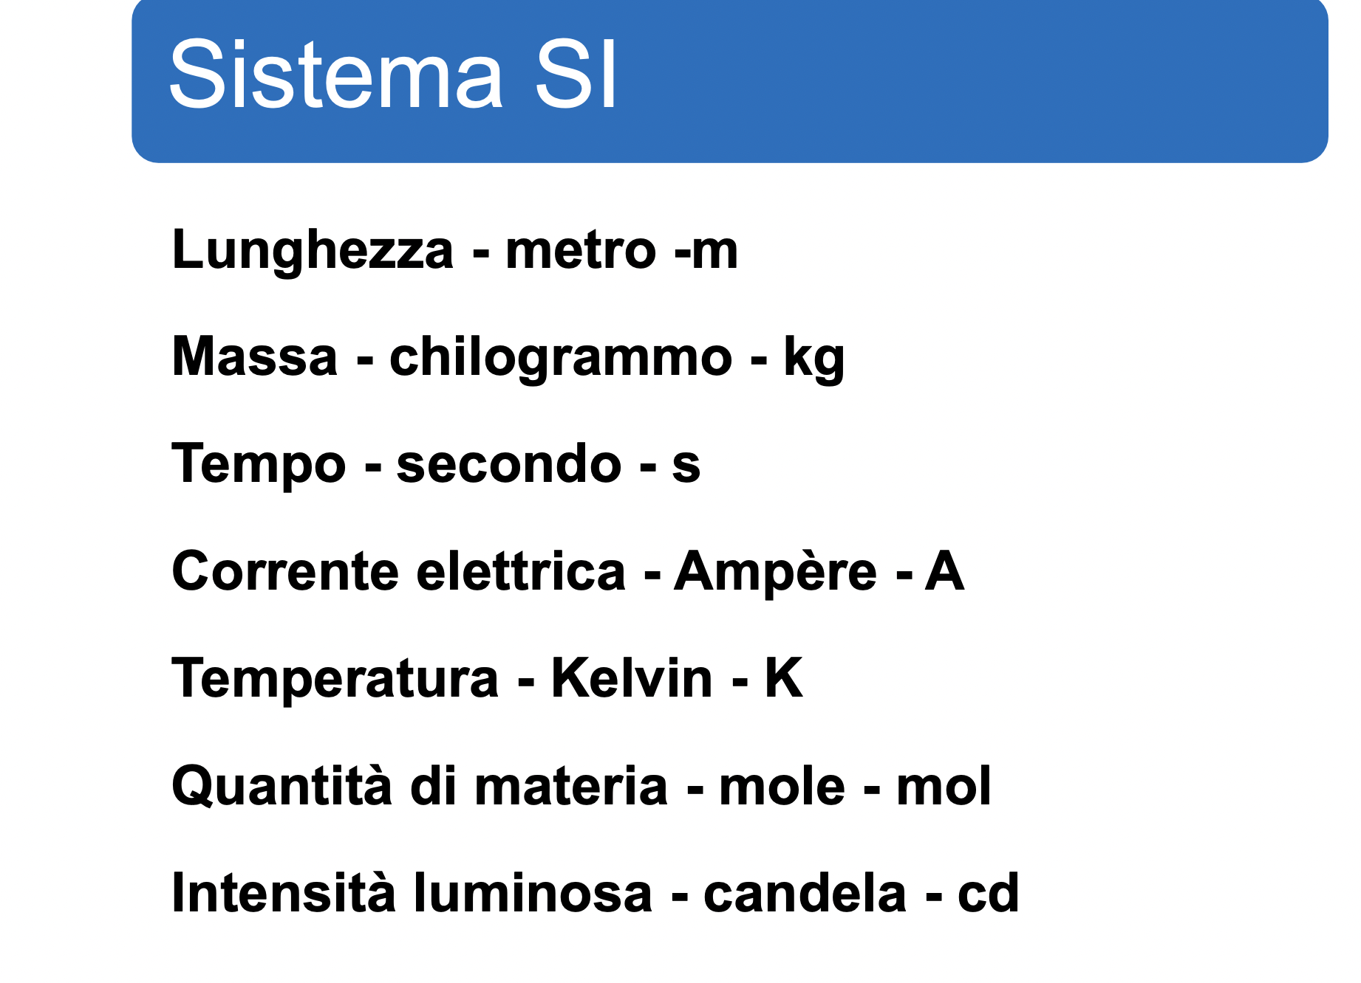

Slide 7


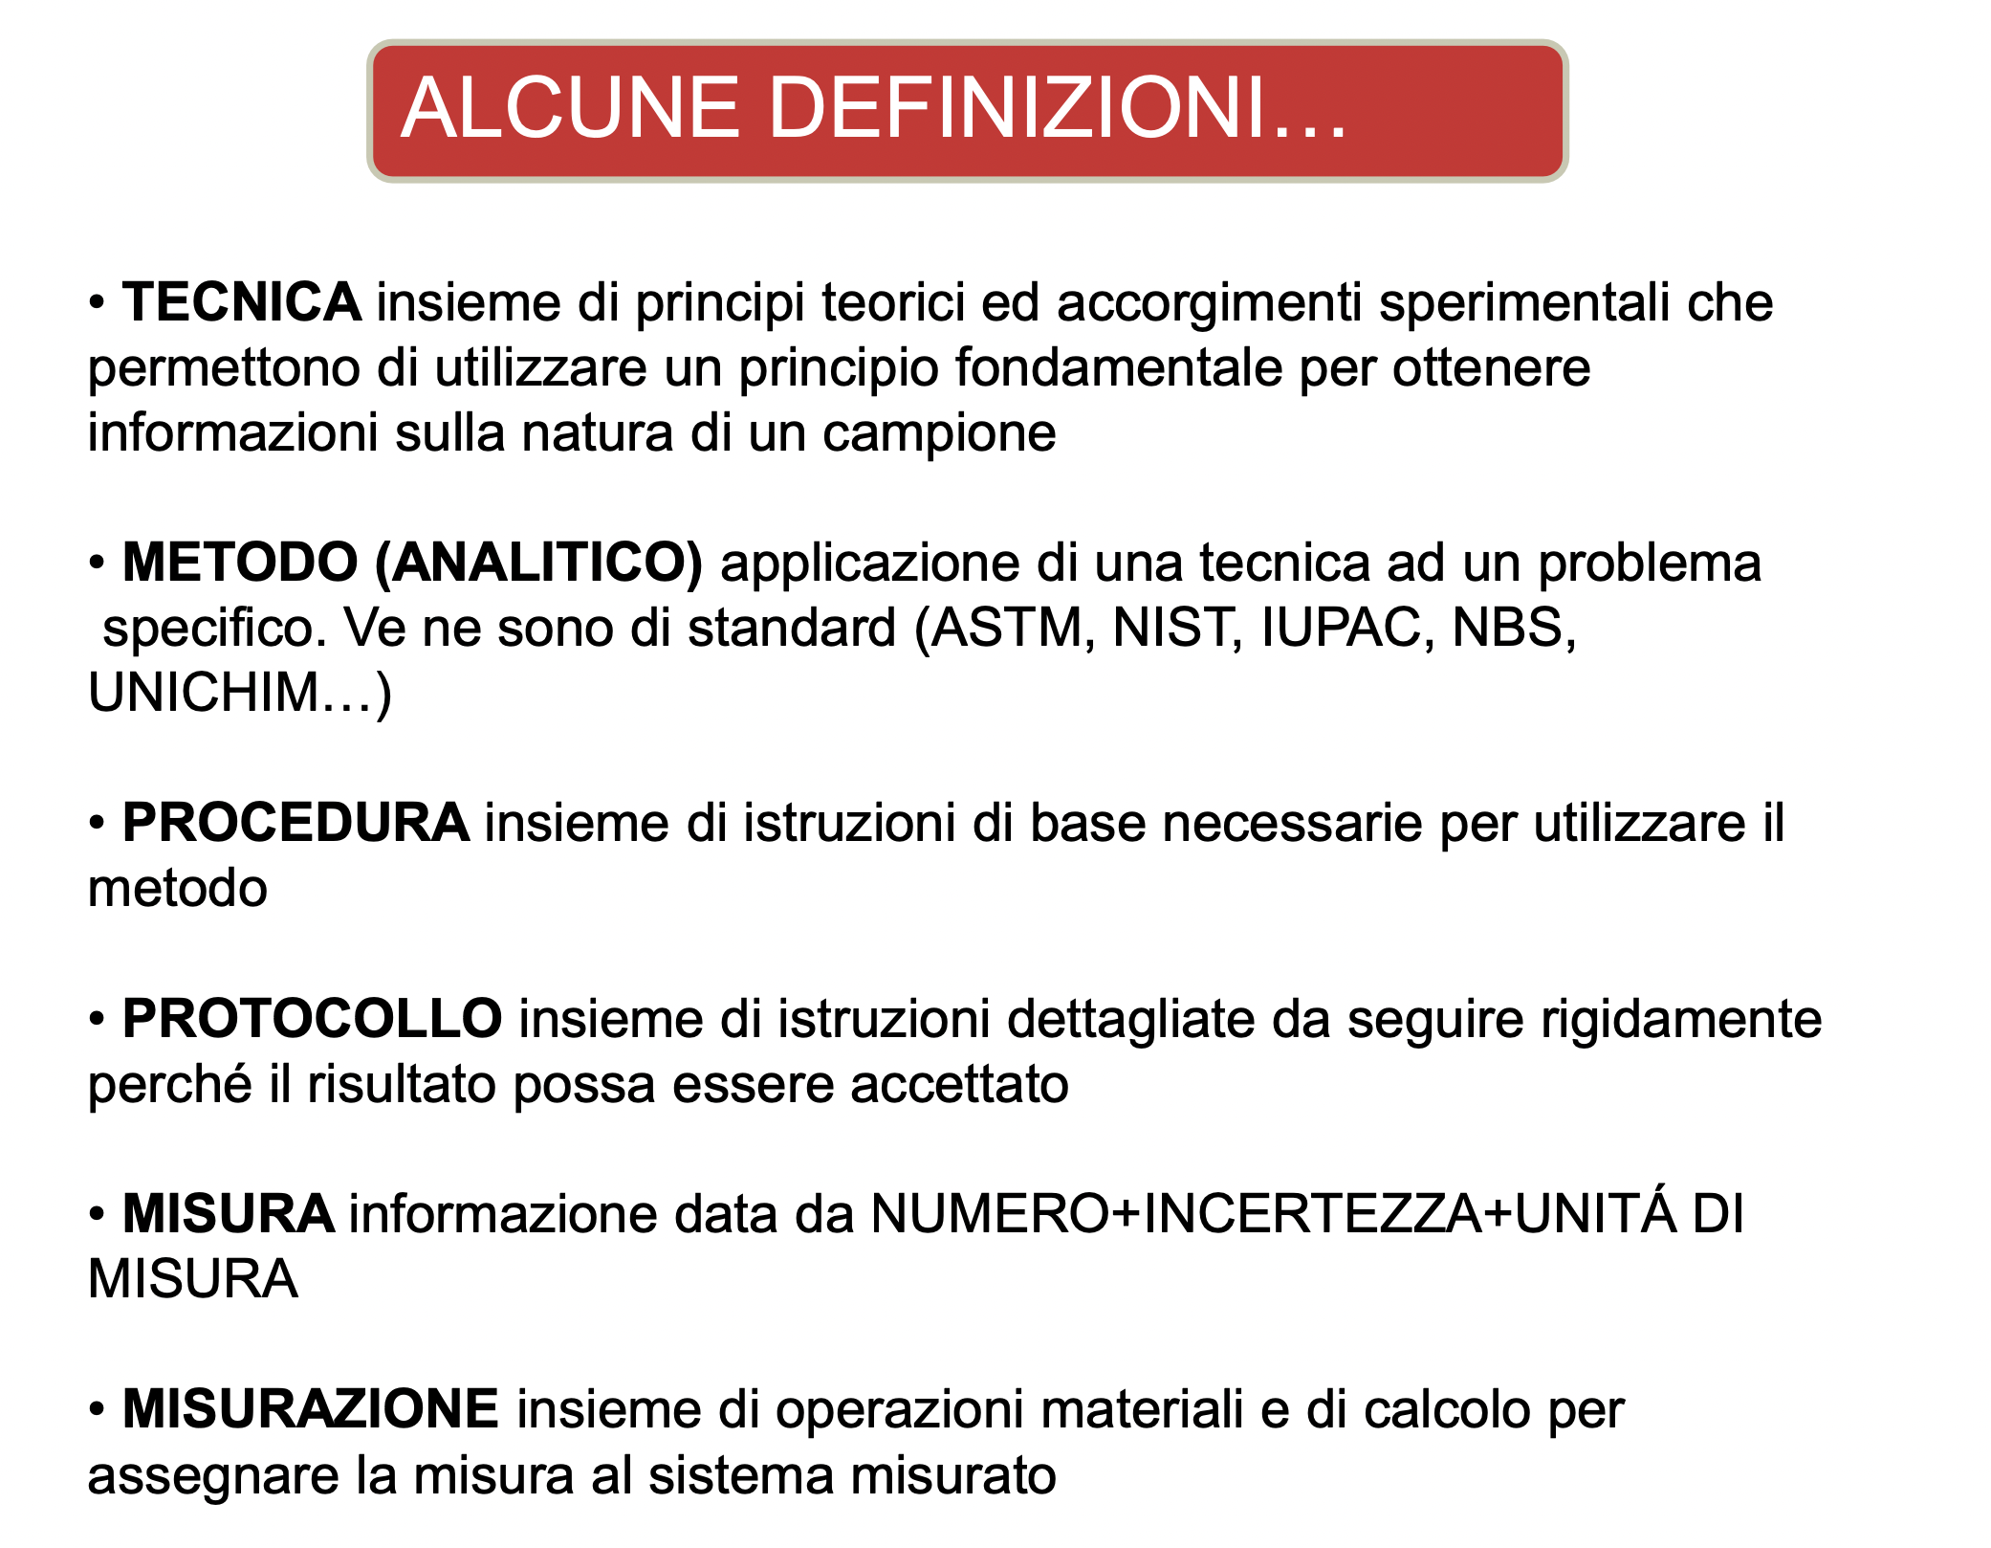

Slide 8
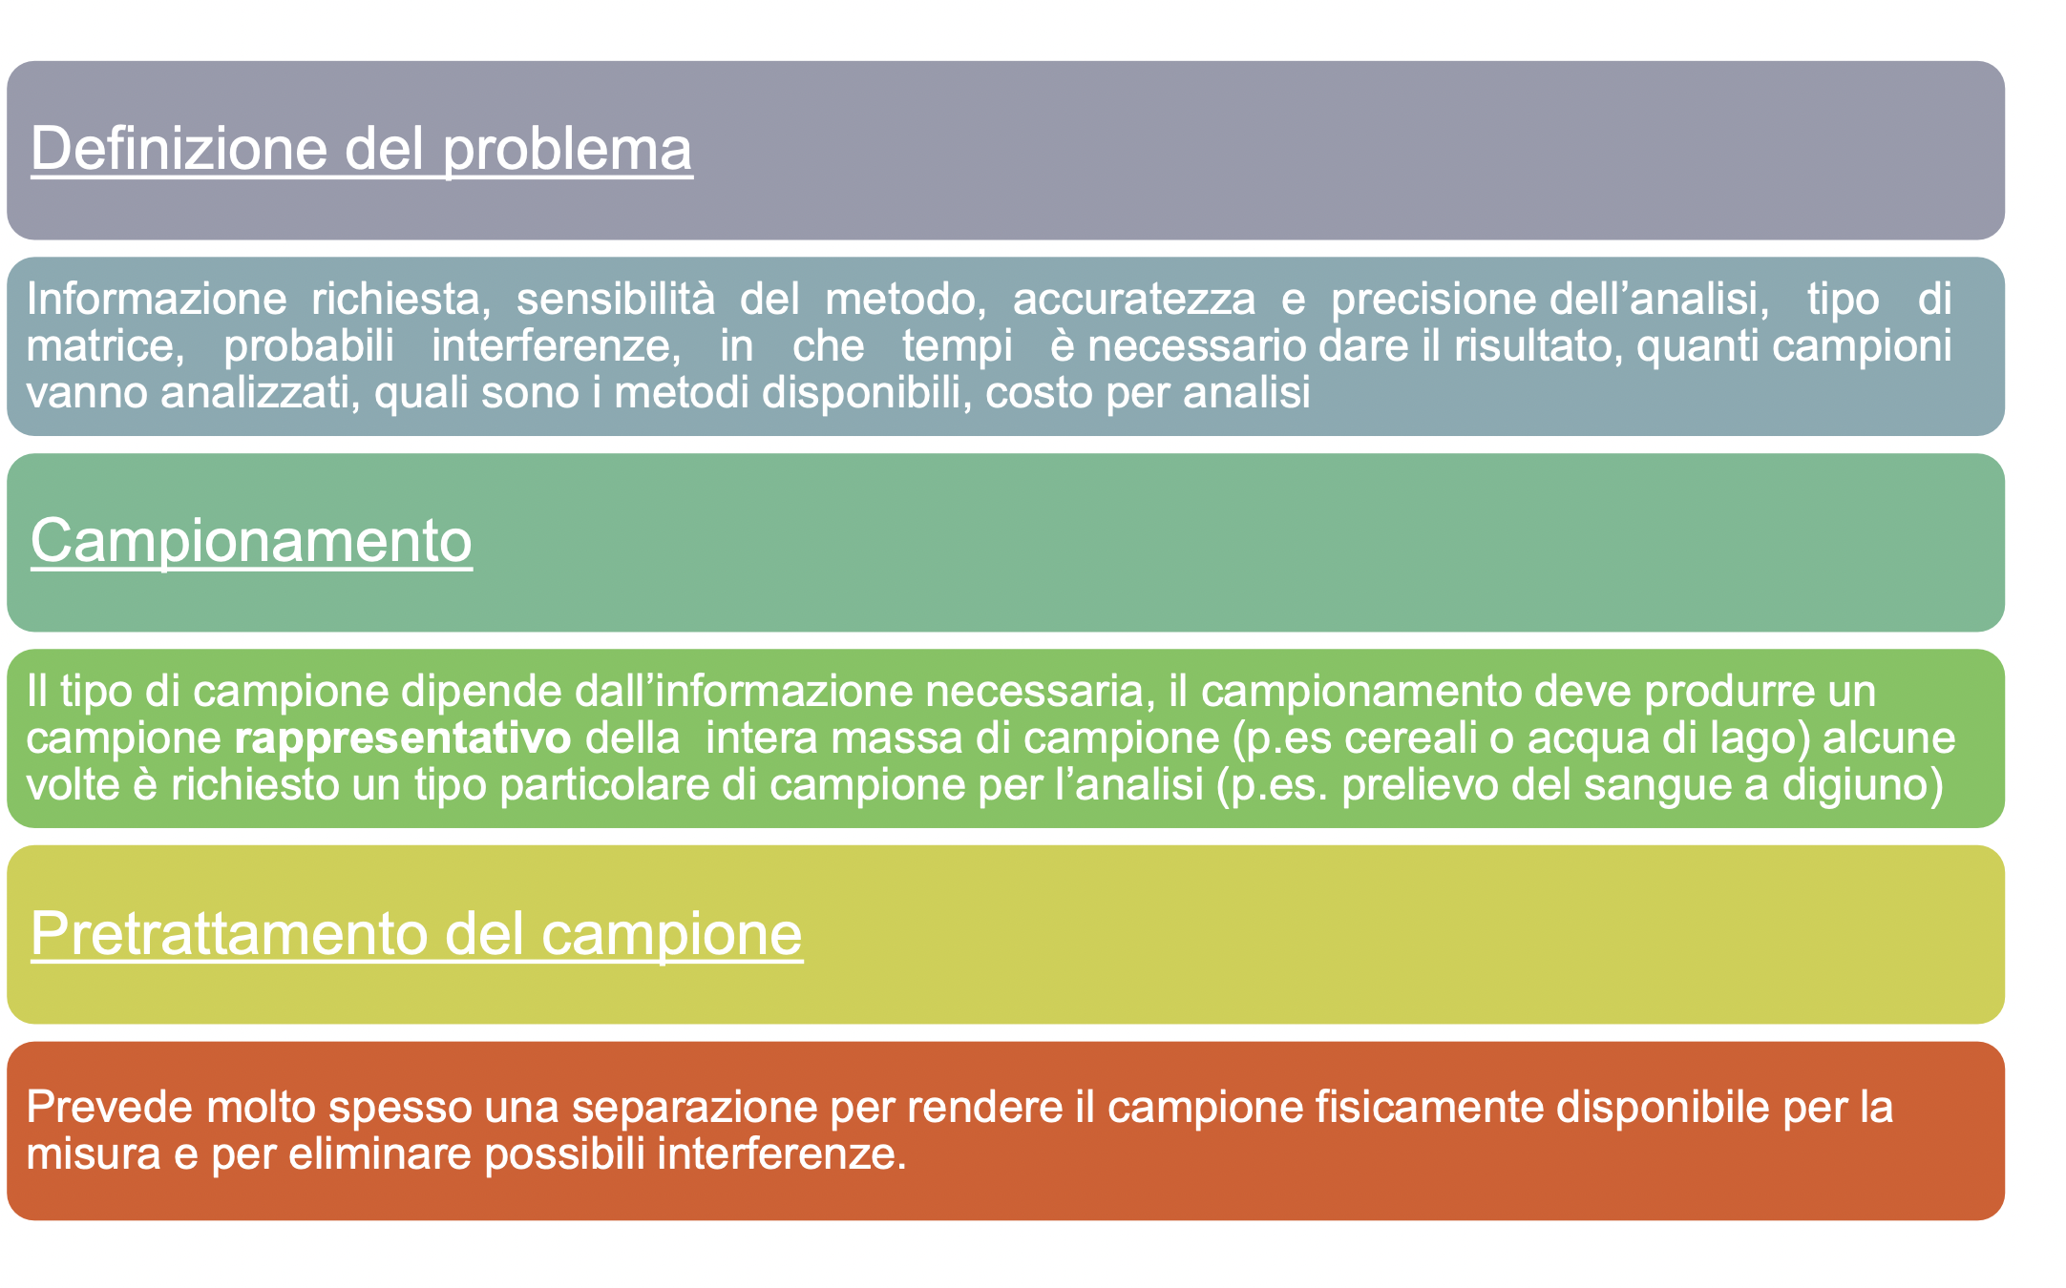

Slide 9

Qualità e sicurezza
Mantenere e garantire
la qualità
Informazione credibile su:
Sicurezza
Qualità
Aspetti nutrizionali
Innovare ed
introdure
Nuovi prodotti
Mercato
Mercato
Ruolo di controllo per
garantire il consumatore e
la concorrenza
Agenzie di controllo
Notes:
APPROFONDIMENTO (rif. Skoog et al., Fondamenti di Chimica Analitica): La chimica analitica applicata agli alimenti risponde a due esigenze distinte ma complementari: per il produttore, garantire la costanza qualitativa e sviluppare nuovi prodotti; per gli organismi di controllo, tutelare consumatore e concorrenza leale. In entrambi i casi la credibilita dell'informazione dipende dalla qualita metrologica del dato analitico (accuratezza, precisione, tracciabilita).

Slide 10
Qualità e sicurezza delle produzioni ALIMENTARI
Come dimostrato dai ricorrenti allarmi una preoccupazione (motivata o immotivata) relativa alla sicurezza alimentare è in grado di produrre crisi di settore!!!
Il controllo, anche tramite le analisi, è un fattore centrale per
IL MONDO PRODUTTIVO
AGENZIE DI CONTROLLO
NECESSITA’ di adeguati metodi di analisi

Slide 11
Qualità e sicurezza nel settore enologico
Gli attori della sicurezza operano all’interno di un quadro regolamentare
INDUSTRIA
Obblighi di legge
Soddisfare il mercato
Anticipare le esigenze
METODI DI ANALISI
sicurezza
Sistema di allerta rapida
Segnalazioni
Compiti istituzionali
AGENZIE DI CONTROLLO

Slide 12
Caratteristiche generali di un metodo di analisi
1- il segnale misurabile generato dal metodo deve essere legato alla concentrazione della specie che lo genera da una relazione matematica (tipicamente una relazione lineare)
2- il metodo deve essere specifico: ovvero il segnale è generato dalla specie chimica investigata.
3- il metodo deve essere selettivo: ovvero il segnale è generato solo dalla specie chimica investigata.
ACCURATEZZA PRECISIONE
Notes:
APPROFONDIMENTO (rif. Skoog et al., Fondamenti di Chimica Analitica): Skoog distingue tra specificita (il metodo risponde a una sola specie) e selettivita (il metodo risponde preferenzialmente alla specie di interesse rispetto alle altre presenti). Nessun metodo e perfettamente specifico: la selettivita e una proprieta graduabile, e la scelta del metodo dipende da quanto la matrice reale la mette alla prova. La relazione segnale-concentrazione, tipicamente lineare (y = mx + b), e il presupposto di ogni quantificazione.

Slide 13
Il processo analitico: dal campione al risultato
Analita
Campione
Matrice
Interferenti
Notes:
APPROFONDIMENTO (rif. Skoog et al., Fondamenti di Chimica Analitica): Terminologia fondamentale: l'ANALITA e la specie chimica da determinare; la MATRICE e l'insieme di tutti i componenti del campione diversi dall'analita; gli INTERFERENTI sono le specie della matrice che generano un segnale simile a quello dell'analita o che ne alterano il segnale. La distinzione guida tutte le scelte di pretrattamento.

Slide 14


Il segnale misurabile generato dal metodo deve essere legato alla concentrazione della specie che lo genera da una relazione matematica (tipicamente una relazione lineare)
Sorgente esterna
(fisica o chimica)
Segnale
reagente
campione
misura
Segnale
Esempio
Variazione di pH
Acido (H⁺)
Base (OH⁻)

Slide 15
Quando c’è proporzionalità tra concentrazione e segnale?
Condizione necessaria è l’esistenza di una relazione stechiometrica tra analita e «sorgente»
analita
stimolo
Segnale

Slide 16

Dal segnale analitico alla curva di calibrazione
segnale
y=ax+b
CONC
Notes:
APPROFONDIMENTO (rif. Skoog et al., Fondamenti di Chimica Analitica): La curva di calibrazione traduce il segnale in concentrazione. Skoog raccomanda di verificare la linearita con il coefficiente di determinazione r2 e con l'analisi dei residui, di usare almeno 4-6 livelli di concentrazione e di includere il bianco. La regressione ai minimi quadrati fornisce pendenza (sensibilita di calibrazione) e intercetta con le rispettive incertezze.

Slide 17
Il processo analitico: dal campione al risultato
Campione
?
Risultato

Slide 18
Il processo analitico: dal campione al risultato
Analita
Campione
Matrice
Interferenti

Slide 19
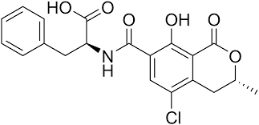
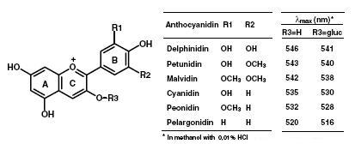
Esempio 1
Problema analitico: determinazione di ocratossina in vino rosso
analita
Razionalizzazione del problema:
Tipo di campione: liquido, soluzione
Analita: ocratossina
Struttura chimica analita:
Composizione del campione: interferenti?
altri componenti (matrice)?
Interferenti: Antocianine
Altri componenti: acqua, etanolo, acidi organici
campione

Slide 20
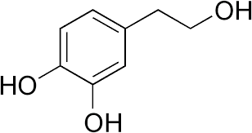
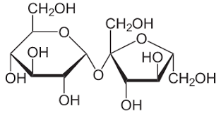
Esempio 2
Problema analitico: determinazione di polifenoli in succo di frutta
analita
Razionalizzazione del problema:
Tipo di campione: liquido, soluzione/sospensione
Analita: polifenoli
Struttura chimica analita:
Composizione del campione: interferenti?
altri componenti (matrice)?
Interferenti: zuccheri riducenti
Altri componenti: acqua, acidi organici, vitamine, sali.
campione

Slide 21
Il processo analitico: dal campione al risultato
Analita
Matrice
Interferenti
Interferenti
Analita
matrice
Risultato

Slide 22
Il processo analitico: dal campione al risultato
Campione
Stabilizzazione
Omogeneizzazione/trattamenti pre-estrazione
Estrazione
Purificazione
Analisi
Calcoli/refertazione
Risultato
Notes:
APPROFONDIMENTO (rif. Skoog et al., Fondamenti di Chimica Analitica): Il processo analitico completo secondo Skoog: definizione del problema, scelta del metodo, campionamento, preparazione del campione (stabilizzazione, omogeneizzazione, estrazione, purificazione), misura, calibrazione, calcolo dei risultati e stima dell'affidabilita. L'errore complessivo e dominato quasi sempre dalle fasi pre-analitiche, non dalla misura strumentale.

Slide 23
Il processo analitico: dal campione al risultato
Stabilizzazione
  Fattori che possono influenzare la stabilità dell’analita:
    Ossigeno
    Luce
    Enzimi endogeni
    Contaminazione microbica
      La temperatura può influenzare tutti gli agenti indicati
Notes:
APPROFONDIMENTO (rif. Skoog et al., Fondamenti di Chimica Analitica): La stabilizzazione previene la variazione della concentrazione di analita tra prelievo e analisi. Ossigeno e luce promuovono ossidazioni (es. polifenoli, perossidi); gli enzimi endogeni (lipasi, ossidasi) e i microrganismi trasformano gli analiti. Il congelamento, l'aggiunta di conservanti o antiossidanti e il buio sono le strategie tipiche; la temperatura influenza la cinetica di tutti questi processi.

Slide 24
Il processo analitico: dal campione al risultato
Omogeneizzazione/trattamenti pre-estrazione
  Obiettivi:
    Rendere omogenee matrici disomogenee
    Rendere disponibile l’analita al solvente di estrazione
  Metodi:
    trattamenti meccanici
      Mescolamento
      Triturazione
  Problematiche:
    Instabilità dell’analita (O₂, temperatura, enzimi)

Slide 25
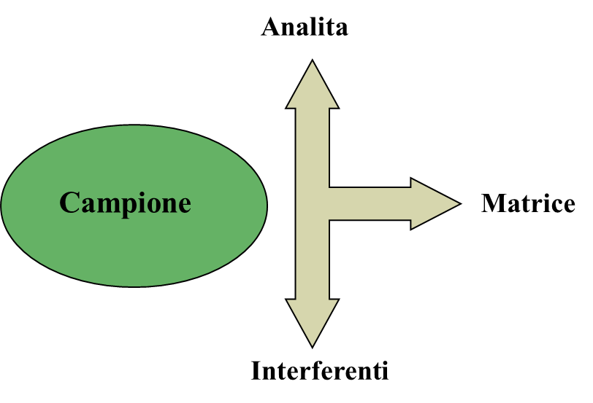
Il processo analitico: dal campione al risultato
Estrazione
  Separazione dell’analita da matrice e interferenti:
    Obiettivo:
      Recupero quantitativo dell’analita in assenza di interferenti
  Metodi
    Liquido Liquido
    SPE
    SPME
    ASE
Notes:
APPROFONDIMENTO (rif. Skoog et al., Fondamenti di Chimica Analitica): L'estrazione trasferisce l'analita in una fase compatibile con la tecnica di misura. Il parametro chiave e il RECUPERO (frazione di analita recuperata), che idealmente deve essere quantitativo (>90-95%) e riproducibile: un recupero costante ma non quantitativo puo essere corretto con calibrazione in matrice o standard interno.

Slide 26
Obiettivo dell’estrazione e della purificazione
Rimuovere in maniera selettiva ANALITA da MATRICE e INTERFERENTI
Idealmente sottoporre al metodo analitico una soluzione binaria composta da solvente e ANALITA
VANTAGGI:
nessun interferente → migliore accuratezza e precisione
Maggiore tempo di vita della strumentazione

Slide 27

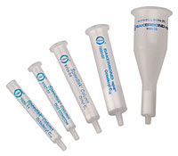
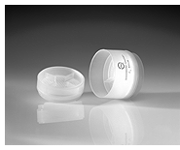


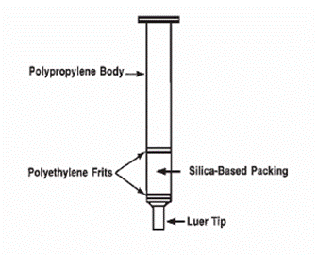
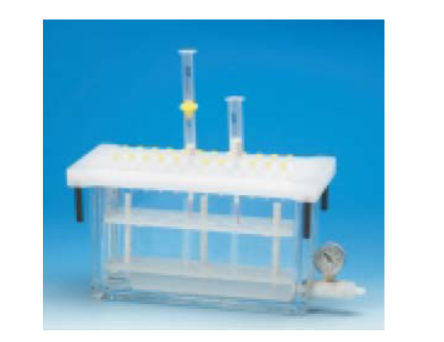
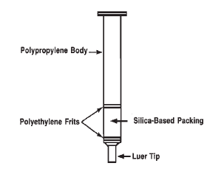
Estrazione: SPE
interferenti
analita
Notes:
APPROFONDIMENTO (rif. Skoog et al., Fondamenti di Chimica Analitica): La SPE (Solid Phase Extraction) sfrutta la ritenzione selettiva su una fase solida (C18, scambio ionico, ecc.): il campione viene caricato, gli interferenti lavati via e l'analita eluito con un piccolo volume di solvente forte. Rispetto all'estrazione liquido-liquido consuma meno solvente e consente arricchimento (fattore di preconcentrazione = V campione / V eluato).

Slide 28
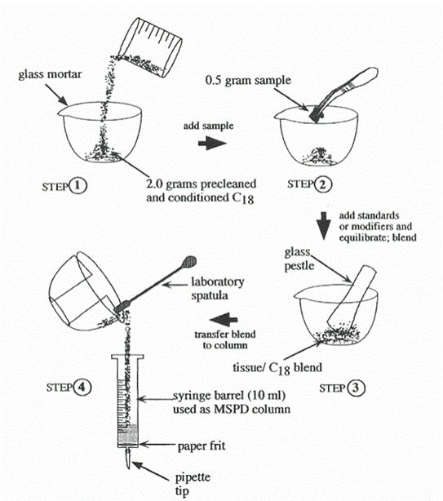
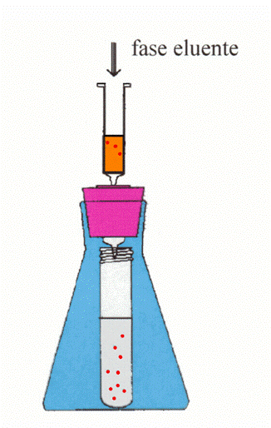
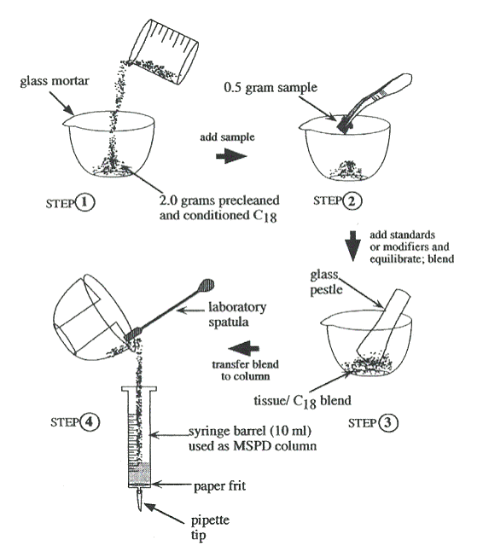
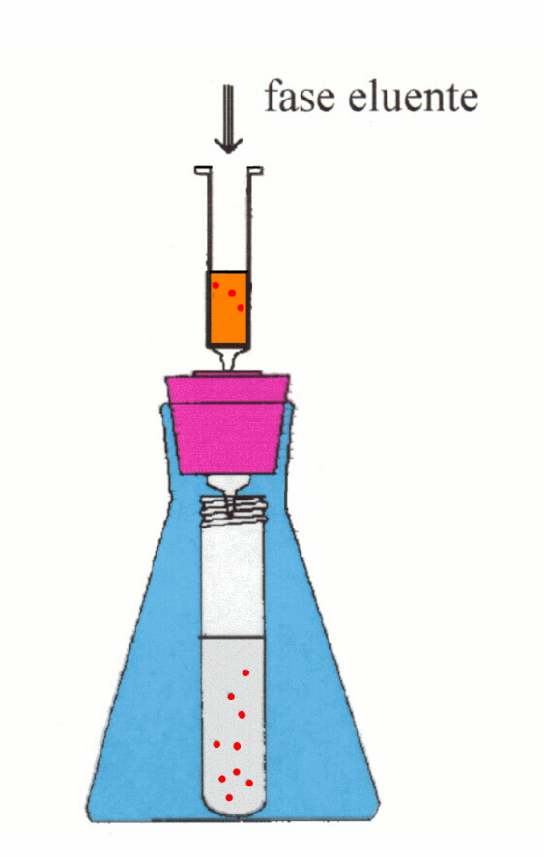
Estrazione: MSPD
ANALISI

Slide 29


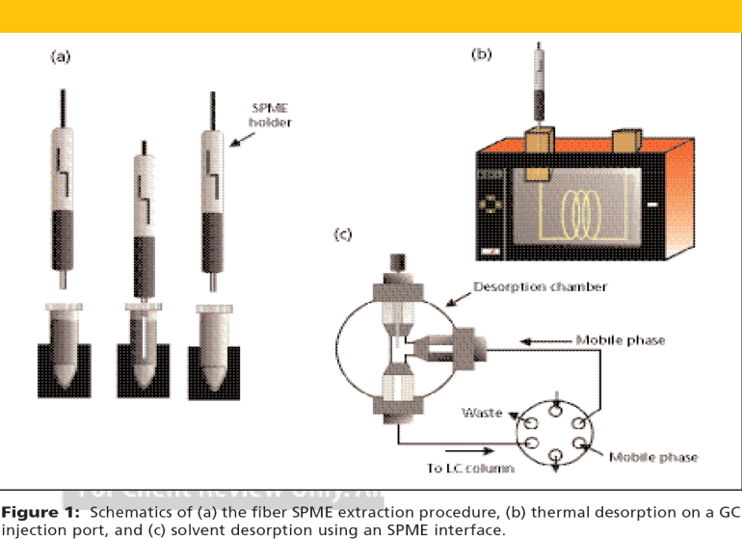
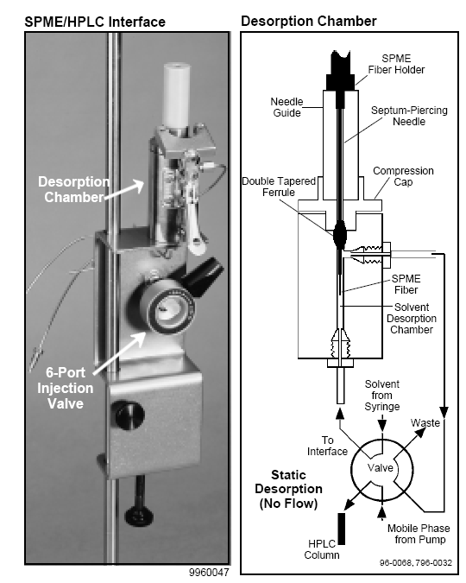
Estrazione: SPME
Estrazione di composti volatili o semivolatili nello spazio di testa di un campione.
Notes:
APPROFONDIMENTO (rif. Skoog et al., Fondamenti di Chimica Analitica): La SPME (Solid Phase MicroExtraction) espone una fibra rivestita di fase polimerica allo spazio di testa (o direttamente alla soluzione): gli analiti volatili si ripartiscono tra campione e rivestimento fino all'equilibrio, poi vengono desorbiti termicamente nell'iniettore GC. E una tecnica senza solvente, ideale per aromi e composti volatili degli alimenti.

Slide 30
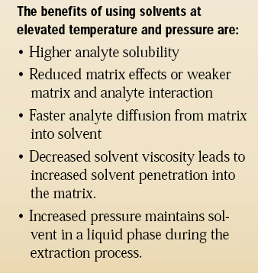
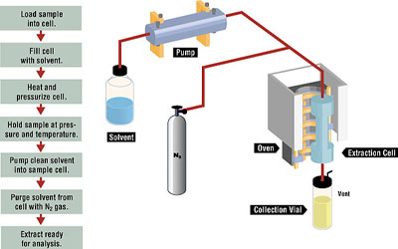
Estrazione: ASE

Slide 31
Il processo analitico: dal campione al risultato
Purificazione
  Ulteriore trattamento pre-analitico del campione
    Obiettivo:
      Eliminare possibili interferenti in funzione della metodica analitica utilizzata
  Metodi
    passaggi su colonne
      Immunoaffinità e simili
      Esclusione dimensionale
Notes:
APPROFONDIMENTO (rif. Skoog et al., Fondamenti di Chimica Analitica): La purificazione (clean-up) elimina gli interferenti residui in funzione della tecnica di misura: colonne di immunoaffinita (altissima selettivita, usate ad es. per le micotossine), esclusione dimensionale per separare macromolecole, ulteriori passaggi SPE. Il livello di clean-up necessario dipende dalla selettivita del rivelatore finale.

